Slide 1
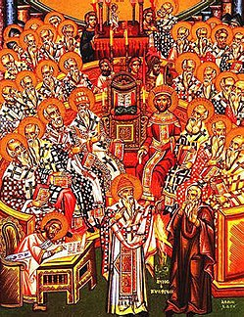

Escola Bíblica dominical
1700 Anos do Concílio de Nicéia
Os personagens do concílio.
26 de Outubro de 2025,
Notes:
1) Abertura com Curiosidade: "Hoje, estamos aqui para celebrar os 1700 anos de um evento que moldou a história do Ocidente: o Concílio de Niceia, em 325 d.C. Mas o que você pensaria se eu dissesse que a pessoa mais importante a convocar esse evento não era um Papa, um Bispo ou um Teólogo, mas sim um General Romano e Imperador que nem sequer era batizado?"
Pergunta Chave: "Como e por que o homem mais poderoso do mundo, Constantino, usou o poder do Estado e suas tropas para garantir que os bispos decidissem se Jesus e Deus Pai eram da mesma substância ou de substâncias diferentes? O que um político ganha com uma questão teológica complexa como essa?"
Conexão (Preparando o gancho para os slides 2 e 3): "A resposta está em dois lugares: no crescimento explosivo e invisível da Igreja Primitiva (o 'Mistério'), e na crise de um império que precisava urgentemente de uma nova cola social. Constantino tentou mudar o 'Mistério' pelo 'Método' – e essa mudança é a chave para Niceia."
--------------------------------------
2) O Drama da Sobrevivência (Focando no Sucesso de Stark)
Abertura com Curiosidade: "Imagine que você vive em um Império onde a sua fé é ilegal e pode levar à sua morte a qualquer momento. Durante 300 anos, os cristãos foram queimados por Nero e caçados por Diocleciano. Em 303 d.C., o Império lançou uma caçada final, jurando erradicar o cristianismo para sempre."
Pergunta Chave: "O que fez com que, apenas 12 anos depois, em 315 d.C., um Imperador não só legalizasse essa fé, mas usasse o dinheiro do Estado para construir suas igrejas e pagar seus clérigos? Como uma fé que deveria ter morrido sobreviveu e triunfou?"
Conexão (Preparando o gancho para os slides 6 e 7): "O sociólogo Rodney Stark nos mostra que o triunfo do cristianismo não foi um milagre místico (embora creiamos neles!), mas uma vitória social e ética. A Igreja ofereceu algo que Roma havia perdido: caridade prática, estabilidade familiar e um profundo respeito pela vida. Esse sucesso forçou Roma a reconhecer sua força."

Slide 2
Linha do Tempo
325 d.C. - Concílio de Nicéia
45.d.C
95.d.C.
313 d.C.
Formação do
Novo Testamento
A Igreja até Constantino
A igreja estatal
2
Notes:
1) Como um imperador no ano de 325 d.C. é responsável por chamar um concilio afim de decidir e Jesus e o Pai são das mesma substância ou são de substâncias diferentes?
2) Por que um político está preocupado com questões do cristianismo? Por que um político está preocupado em resolver uma questão doutrinária?
3) Como foi possível isso acontecer?
Três grandes períodos.
1) Formação do Novo Testamento. (45;
2) A igreja até Constantino.
3) A Igreja Estatal.

Slide 3
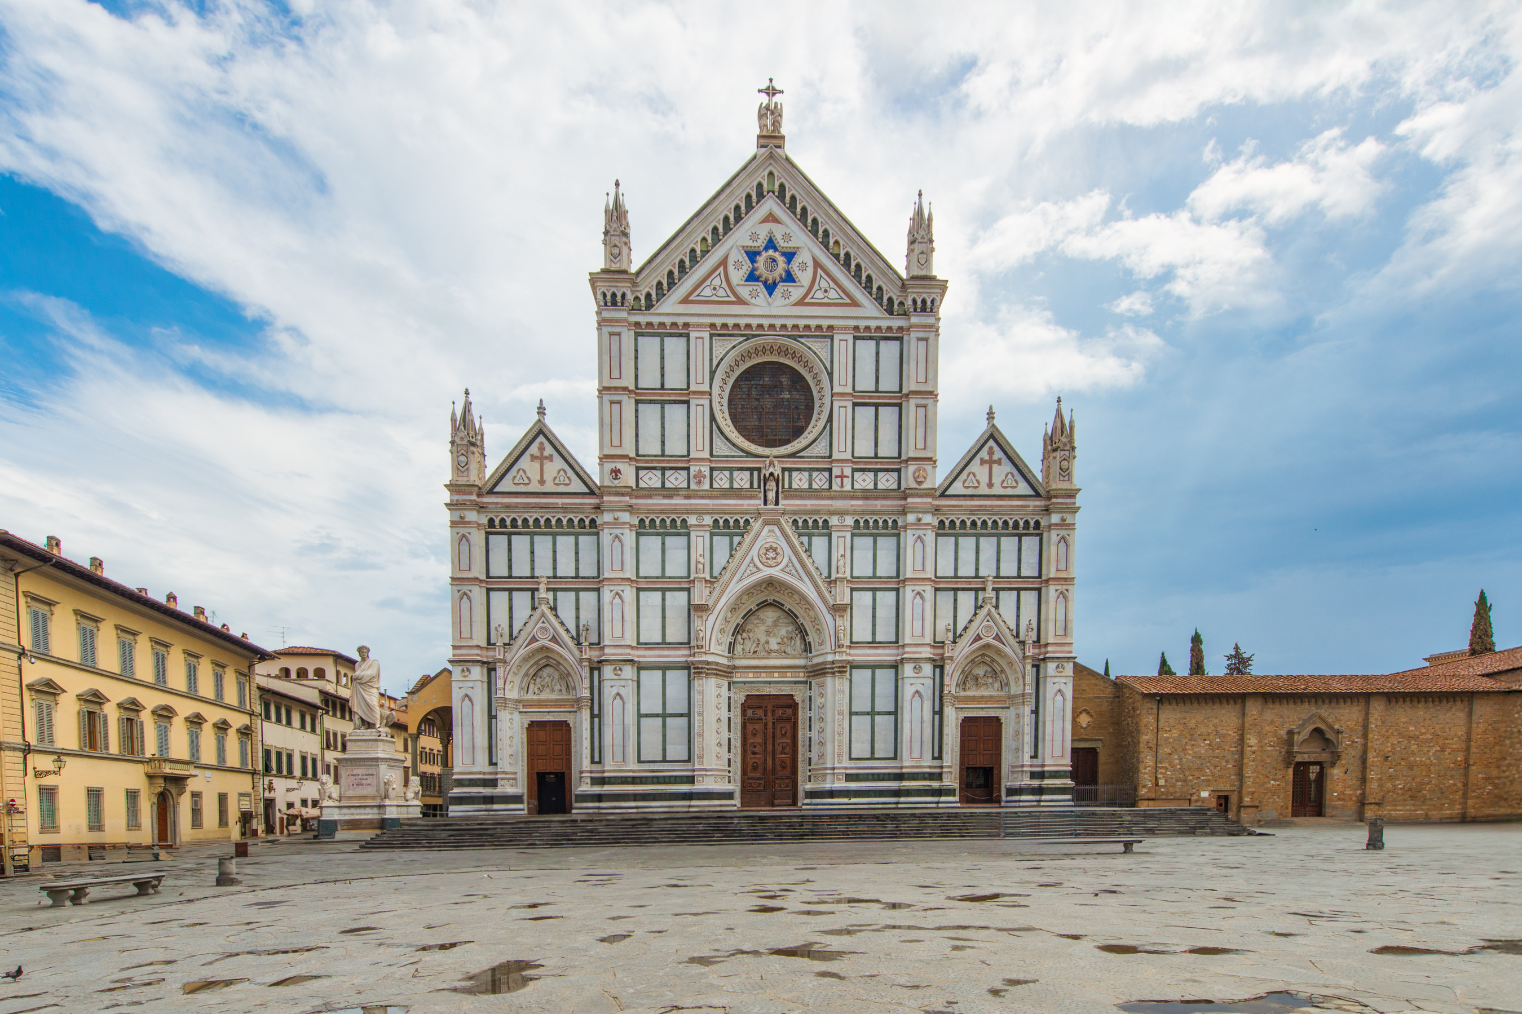
Crescimento Projetado
Ano | Número de Cristãos | Percentual da população
40 | 1000 | 0,0017
50 | 1400 | 0,0023
100 | 7530 | 0,0126
150 | 40.496 | 0,07
200 | 217.795 | 0,36
250 | 1.171.356 | 1,9
300 | 6.299.832 | 10,5
350 | 33.882.008 | 56,5
3
Notes:
Crescimento do Cristianismo ao Longo de 300 Anos
- Observe o crescimento do cristianismo ao longo de três séculos.
- Notável variação entre os anos 250 e 300.
As escavações de uma edificação cristã revelam que, durante a metade do século III, uma casa que funcionava como igreja foi amplamente remodelada, transformando-se em uma construção “totalmente dedicada a funções religiosas”. Após essa reforma, todas as atividades domésticas foram interrompidas, com a remoção de paredes e divisórias para criar mais espaço.
- Um ano crucial é 313 - o Édito de Tolerância de Constantino.
- A conversão de Constantino pode ser vista como uma resposta à onda exponencial de crescimento e à sua causa.
Em 313, o Édito de Milão de Constantino é promulgado.
Édito de Milão, Galério, em 30 de abril de 311, promulgou o Édito de Tolerância, também chamado de Decreto da Indulgência, no qual, buscando harmonia política, reconhece o cristianismo e dá fim à perseguição anticristã

Slide 4
As Principais Perseguições
  Perseguição de Nero (64-68 d.C.): Nero perseguiu os cristãos após o Grande Incêndio de Roma, culpando-os.
  Perseguições de Domiciano (final do século I): Domiciano exigiu adoração do Estado e perseguiu os cristãos que recusaram.
  Perseguições de Trajano (início do século II): Trajano permitiu perseguições quando denunciados, mas não os buscou ativamente.
  Perseguição de Marco Aurélio (161-180 d.C.): Cristãos foram perseguidos devido a crenças equivocadas sobre calamidades.
  Perseguição de Décio (250-251 d.C.): Décio ordenou sacrifícios aos deuses e martirizou muitos cristãos.
  Perseguição de Diocleciano (303-311 d.C.): Diocleciano emitiu éditos brutais contra o cristianismo.
4
Notes:
Perseguição de Nero (64-68 d.C.): Nero perseguiu os cristãos após o Grande Incêndio de Roma, culpando-os.
Perseguições de Domiciano (final do século I): Domiciano exigiu adoração do Estado e perseguiu os cristãos que recusaram.
Perseguições de Trajano (início do século II): Trajano permitiu perseguições quando denunciados, mas não os buscou ativamente.
Perseguição de Marco Aurélio (161-180 d.C.): Cristãos foram perseguidos devido a crenças equivocadas sobre calamidades.
Perseguição de Décio (250-251 d.C.): Décio ordenou sacrifícios aos deuses e martirizou muitos cristãos.
Perseguição de Diocleciano (303-311 d.C.): Diocleciano emitiu éditos brutais contra o cristianismo

Slide 5
O Fim das Perseguições
250 d.C
Décio e Valeriano
Duas ondas de pressão tentando forças todos os Romanos (exceto judeus) a aplacarem os deuses oferecendo sacrifícios aos deuses.
303 d.C
Diocleciano e a Tetrarquia
Período de Perseguição brutal em todo o Império
260 d.C - 300 d.C (40 anos de Paz)
5
Notes:
1) Nos anos 250, os imperadores Décio e Valeriano instigaram duas ondas de pressão tentando forçar todos os Romanos (exceto judeus) a aplacarem os deuses oferecendo sacrifícios aos deusses
2) de 303 a 312, Diocleciano, Maximiano e a Tetrarquia deram ínicio a perseguição brutal em todo o império.
Mas entre estes períodos de perturbação e perigo para os Cristãos, houve quatro décadas de relativa segurança para a Igreja - 40 anos de paz
Durante essas décadas, os Cristãos conseguiram lançar raízes, ganhar confiança, e crescer muito numericamente.
Se no ínicio do século III consideravam os cristãos "desacreditados". Ao final desse século eles era respeitados por toda a comunidade, bons vizinhos e de uma ótima reputação.
Mas aí eles tem uma retomada da perseguição em 303
E, 303, temendo pelo bem-estar do império fosse ameaçado pelos deuses por causa da presença dos Cristãos na sociedade, emitiu uma sucessão de éditos que ameaçavam as comunidades cristãos.
Cristãos responderam de muitas maneiras: Pequenos atos de resistência e martírio.

Slide 6
O resultado da Paciência Cristã
1) Maior sobrevivência nas crises e epidêmias.
2) O Contato diário e a diferença na vida dos incrédulos.
3) Uma vida de "paciência" no procedimento.
4) A valorização da mulher no cristianismo.
5) Maior taxa de fertilidade e valorização do casamento
6) Valorização da Vida - Proibição do aborto e do infanticidio.
6
Notes:
O crescimento do Cristianismo até o Édito de Milão (313 d.C.) foi um triunfo da cultura ética sobre a cultura pagã em declínio. Não se deu por meios coercitivos, mas por um testemunho de vida que afetou diretamente as normas e os costumes da sociedade romana.
1. Maior Sobrevivência nas Crises e Epidemias.
Stark: O cuidado abnegado durante as pestes (o amor prático) resultava em taxas de sobrevivência mais altas. A fé se traduzia em benefícios biológicos e sociais tangíveis.
2. O Contato Diário e a Diferença na Vida dos Incrédulos.
Stark & Kreider: Os cristãos viviam de forma coesa, oferecendo um modelo de comunidade e ajuda mútua que contrastava com o isolamento e a desconfiança da sociedade romana. O testemunho acontecia na esfera da vizinhança e do trabalho.
3. Uma Vida de "Paciência" no Procedimento.
Kreider: O catecumenato (o longo processo de discipulado) era central. A "paciência" (patientia) era a virtude central cultivada, preparando os convertidos para a não-violência, a integridade e a resistência ética ao culto imperial. O crescimento era lento e profundo, não superficial.
4. A Valorização da Mulher no Cristianismo.
Stark: As mulheres eram tratadas com dignidade e respeito, o que aumentava seu status social. Isso resultava em maior adesão feminina e, consequentemente, na transmissão da fé às gerações futuras

Slide 7
O resultado da Paciência Cristã
1) Maior sobrevivência nas crises e epidêmias.
2) O Contato diário e a diferença na vida dos incrédulos.
3) Uma vida de "paciência" no procedimento.
4) A valorização da mulher no cristianismo.
5) Maior taxa de fertilidade e valorização do casamento
6) Valorização da Vida - Proibição do aborto e do infanticidio.
7
Notes:
5. Maior Taxa de Fertilidade e Valorização do Casamento.
Stark: O modelo de casamento monogâmico e a rejeição ao controle de natalidade (em contraste com o declínio populacional romano) garantiam uma taxa reprodutiva mais alta e famílias mais estáveis.
6. Valorização da Vida – Proibição do Aborto e do Infanticídio.
Oposição radical ao infanticídio e ao aborto, que eram práticas comuns em Roma. Esta postura afirmou o valor inalienável da vida humana como criação de Deus (o que Dooyeweerd chamaria de uma norma biótica orientada pela fé bíblica).
O sucesso da Igreja Primitiva reside na sua orientação radical e contra-cultural pelo Motivo Básico Bíblico de Criação, Queda e Redenção.
Criação: O respeito pela ordem da Criação (pela vida, pela família, pela dignidade da mulher) forneceu uma base mais sólida para a sociedade do que o caos moral romano.
Redenção: A nova humanidade (o corpo de Cristo) manifestava-se em um modo de vida paciente (Kreider) e caridoso (Stark) que era o fermento para a transformação cultural.

Slide 8
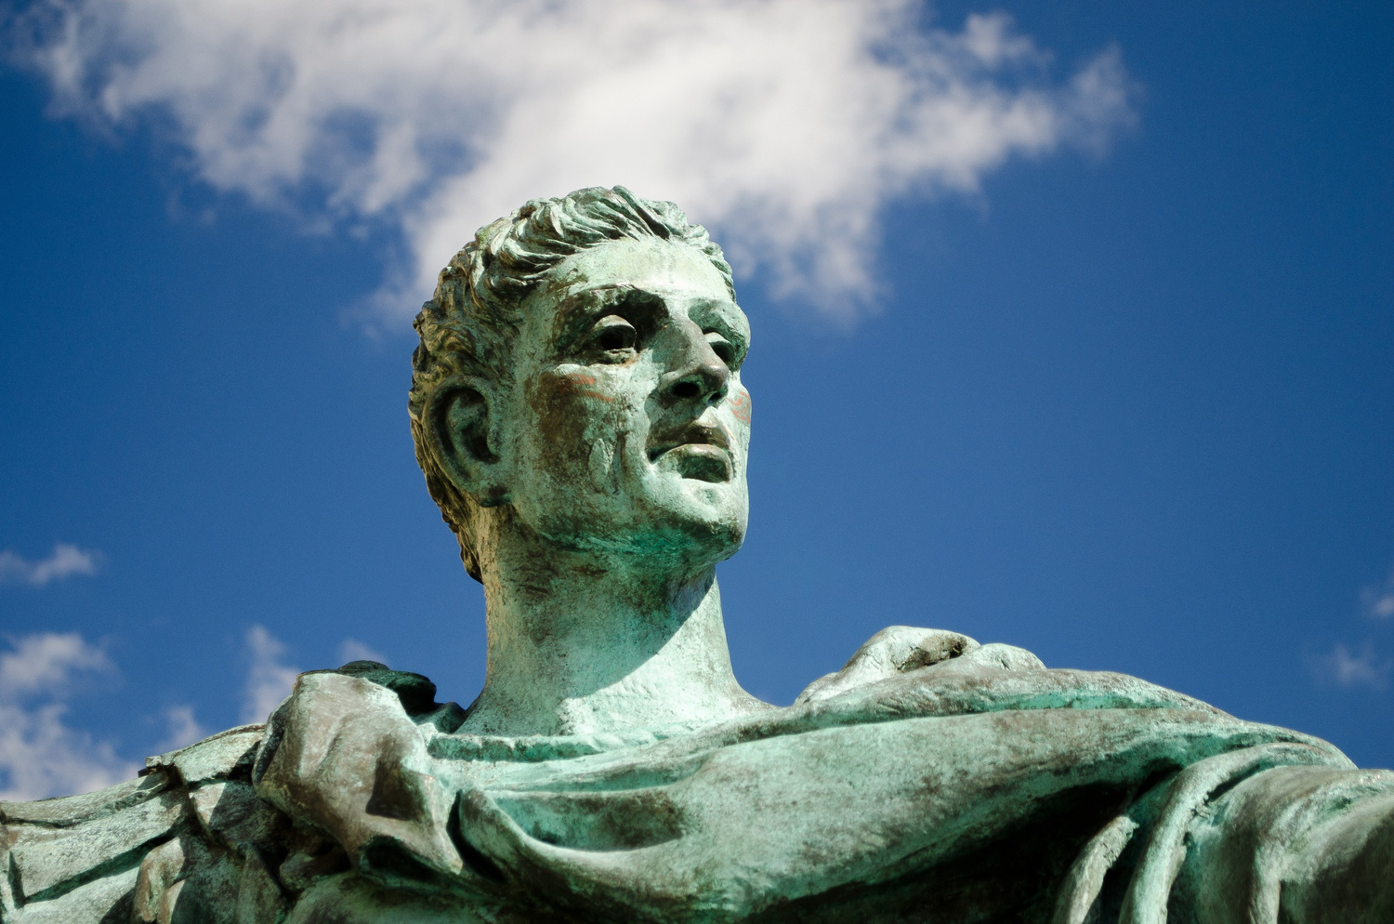
A figura complexa de Constantino.
Para o Estudante: É difícil ter certeza sobre Constantino porque as fontes históricas são contraditórias: seus admiradores o viam como um santo; seus inimigos, como um tirano cínico. Nossa tarefa é entender Constantino como um político romano que se deparou com a fé cristã.
8
Notes:
Não é fácil estudar Constantino.
Para o Estudante: É difícil ter certeza sobre Constantino porque as fontes históricas são contraditórias: seus admiradores o viam como um santo; seus inimigos, como um tirano cínico. Nossa tarefa é entender Constantino como um político romano que se deparou com a fé cristã.
Conversão: O Processo e o Batismo
Sonhos e Visões (312 d.C.): Constantino teve, sim, sonhos ou visões antes da Batalha da Ponte Mílvia, que ele interpretou como um sinal para lutar sob o símbolo cristão (o Chi-Rho).
A Natureza de Sua Fé: Seus atos de 312 d.C. não o transformaram instantaneamente em um "cristão batizado". Leithart sugere que foi um processo.
Antes: Ele era "simpático" ao Cristianismo, com afinidades com o Deus cristão (talvez um "cristão nominal" ou simpatizante).
Depois: Ele manteve-se um catecúmeno, submetendo-se à catequese e ao batismo apenas no leito de morte (como muitos cristãos da época, que adiavam o batismo para garantir o perdão dos pecados da vida adulta).

Slide 9
A Política Religiosa de Constantino
Do “Mistério” para o “Método”
1) A Perspectiva do Administrador Romano:
  "Constantino não cuidou da política religiosa como um crente batizado na tradição cristã. Ele lidou com ela como um Romano tradicional com afinidades cristãs."
2) O Estado como Instrumento Missionário (Dois Flancos)
3) A Transição: Do "Mistério" para o "Método"
  O Crescimento da Igreja Primitiva (O Mistério)
  A Interferência do Estado (O Método)
9
Notes:
Constantino agia como um político romano tradicional. Para ele, o culto religioso (a religio) desempenhava um papel vital na unificação e estabilidade da sociedade. Se o Cristianismo era a força mais coesa e crescente (como Stark mostrou), ele deveria ser apoiado.
A. A Perspectiva do Administrador Romano
"Constantino não cuidou da política religiosa como um crente batizado na tradição cristã. Ele lidou com ela como um Romano tradicional com afinidades cristãs."
Ele usava as ferramentas do Estado. Sua crença sincera na missão divina de restaurar a ordem ("a raça humana talvez seja iluminada por minha instrumentalização") era expressa através de meios e métodos estatais.
B. O Estado como Instrumento Missionário (Dois Flancos)
Com Constantino, o Estado se tornou um programa missionário de dois gumes, visando a estabilidade e a unidade do Império:
Flanco da Promoção: O Estado promovia o Cristianismo (construção de basílicas, financiamento do clero, Édito de Milão) – estabelecendo a religião "correta".
Flanco da Proibição: O Estado proibia, competia ou suprimia grupos religiosos "errôneos" (tanto pagãos quanto, crucialmente, grupos heréticos ou cismáticos como os Donatistas e, mais tarde, os Arianos) – combatendo a desunião.
III. A Transição: Do "Mistério" para o "Método"
Este é o ponto de maior crítica (implícita) do nosso enfoque reformacional.
A. O Crescimento da Igreja Primitiva (O Mistério)
Antes de Constantino: O crescimento era um "Mistério" (Kreider). Os líderes se preocupavam com a adoração, a transformação de vidas e a formação de comunidades éticas. Os incrédulos eram atraídos pelo caráter de Deus refletido na vida dos cristãos.
O Papel da Igreja: Os cristãos eram "pacientes colaboradores de Deus". A paciência (vista na caridade, na moralidade, e na não-violência) era o método em si.
B. A Interferência do Estado (O Método)
Com Constantino: A expansão não era mais só o "Mistério" da atração espiritual, mas também um "Método" (o uso do poder estatal).
O Instrumento: Constantino acreditava que o Imperador poderia influenciar o crescimento da religião correta usando meios e métodos estatais, incluindo o poder e a manipulação.

Slide 10
A ameaça à Soberania Esférica
Esta transição representa um perigoso "erro" normativo: a invasão da esfera eclesiástica (Fé) pela esfera política (Poder).
1.A Vocação da Igreja: A Igreja é chamada a exercer o seu poder espiritual (pregação, sacramentos, disciplina).
2. O Desvio: Ao aceitar o Estado como seu "braço missionário", a Igreja (e Constantino) confundiram os âmbitos. O Estado, cujo poder legítimo é limitado ao aspecto jurídico (lei, ordem, justiça), usou seu poder para forçar a unidade da fé, algo que pertence ao aspecto pístico.
10
Notes:
Esta transição representa um perigoso "erro" normativo: a invasão da esfera eclesiástica (Fé) pela esfera política (Poder).
A Vocação da Igreja: A Igreja é chamada a exercer o seu poder espiritual (pregação, sacramentos, disciplina).
O Desvio: Ao aceitar o Estado como seu "braço missionário", a Igreja (e Constantino) confundiram os âmbitos.
O Estado, cujo poder legítimo é limitado ao aspecto jurídico (lei, ordem, justiça), usou seu poder para forçar a unidade da fé, algo que pertence ao aspecto pístico.
3. (IMPORTANTE) Essa busca por estabilidade política via unidade religiosa imposta é o motivo exato pelo qual Constantino precisou convocar (e tentar controlar) o Concílio de Niceia, levando-nos de volta ao conflito doutrinário entre Ário e Atanásio.

Slide 11
O Contexto Filosófico e Teológico
A controvérsia Ariano-Atanasiana foi a explosão da luta entre dois pilares de pensamento.
Os Pilares em Conflito.
O problema não era apenas de palavras, mas de cosmovisão:
1. O Motivo Grego (Forma vs. Matéria): A crença de que o divino (Forma) é imutável e distante do imperfeito (Matéria) dificultava a aceitação de um Filho divino que se fez homem. Isso exigia que o Logos fosse inferior ao Pai (Base para o Arianismo) (Dooyeweerd, Nova Crítica do Pensamento Transcendental).
2. Motivo Bíblico (Criação, Queda, Redenção): O propósito da salvação exigia que o Redentor fosse plenamente Deus. Somente Deus pode salvar e deificar (santificar) a humanidade
11
Notes:
O Contexto Filosófico e Teológico: O Choque das Ideias em Niceia
A controvérsia Ariano-Atanasiana foi a explosão da luta entre dois pilares de pensamento.
A. Os Pilares em Conflito (Dooyeweerd)
O problema não era apenas de palavras, mas de cosmovisão:
O Motivo Grego (Forma vs. Matéria): A crença de que o divino (Forma) é imutável e distante do imperfeito (Matéria) dificultava a aceitação de um Filho divino que se fez homem. Isso exigia que o Logos fosse inferior ao Pai (Base para o Arianismo) (Dooyeweerd, Nova Crítica do Pensamento Transcendental).
O Motivo Bíblico (Criação, Queda, Redenção): O propósito da salvação exigia que o Redentor fosse plenamente Deus. Somente Deus pode salvar e deificar (santificar) a humanidade.

Slide 12
O Contexto Filosófico e Teológico
O debate em Niceia pode ser resumido como a colisão de dois Motivos-Básicos que competiam pelo domínio do pensamento.
O Novo Vocabulário e a Tentativa de Síntese
Como a Igreja vivia em um ambiente culturalmente grego, ela começou a usar a linguagem e os termos da filosofia grega (como logos, ousia, hipóstase) para falar sobre a fé.
  O Perigo: Ao tentar usar a "filosofia grega para explicar a fé", muitos escorregaram na tentação de adaptar a fé bíblica (o Motivo Bíblico) à lógica filosófica grega (o Motivo Grego).
Essa adaptação é a raiz do Arianismo.
12
Notes:
Debate em Niceia pode ser resumido como a colisão de dois Motivos-Básicos que competiam pelo domínio do pensamento ocidental.
O Novo Vocabulário e a Tentativa de Síntese
Como a Igreja vivia em um ambiente culturalmente grego, ela começou a usar a linguagem e os termos da filosofia grega (como logos, ousia, hipóstase) para falar sobre a fé.
O Perigo: Ao tentar usar a "filosofia grega para explicar a fé", muitos escorregaram na tentação de adaptar a fé bíblica (o Motivo Bíblico) à lógica filosófica grega (o Motivo Grego).
Essa adaptação é a raiz do Arianismo.

Slide 13
O Contexto Filosófico e Teológico
O debate em Niceia pode ser resumido como a colisão de dois Motivos-Básicos que competiam pelo domínio do pensamento.
O Novo Vocabulário e a Tentativa de Síntese
Como a Igreja vivia em um ambiente culturalmente grego, ela começou a usar a linguagem e os termos da filosofia grega (como logos, ousia, hipóstase) para falar sobre a fé.
  O Perigo: Ao tentar usar a "filosofia grega para explicar a fé", muitos escorregaram na tentação de adaptar a fé bíblica (o Motivo Bíblico) à lógica filosófica grega (o Motivo Grego).
Essa adaptação é a raiz do Arianismo.
13
Notes:
Debate em Niceia pode ser resumido como a colisão de dois Motivos-Básicos que competiam pelo domínio do pensamento ocidental.
O Novo Vocabulário e a Tentativa de Síntese
Como a Igreja vivia em um ambiente culturalmente grego, ela começou a usar a linguagem e os termos da filosofia grega (como logos, ousia, hipóstase) para falar sobre a fé.
O Perigo: Ao tentar usar a "filosofia grega para explicar a fé", muitos escorregaram na tentação de adaptar a fé bíblica (o Motivo Bíblico) à lógica filosófica grega (o Motivo Grego).
Essa adaptação é a raiz do Arianismo.

Slide 14
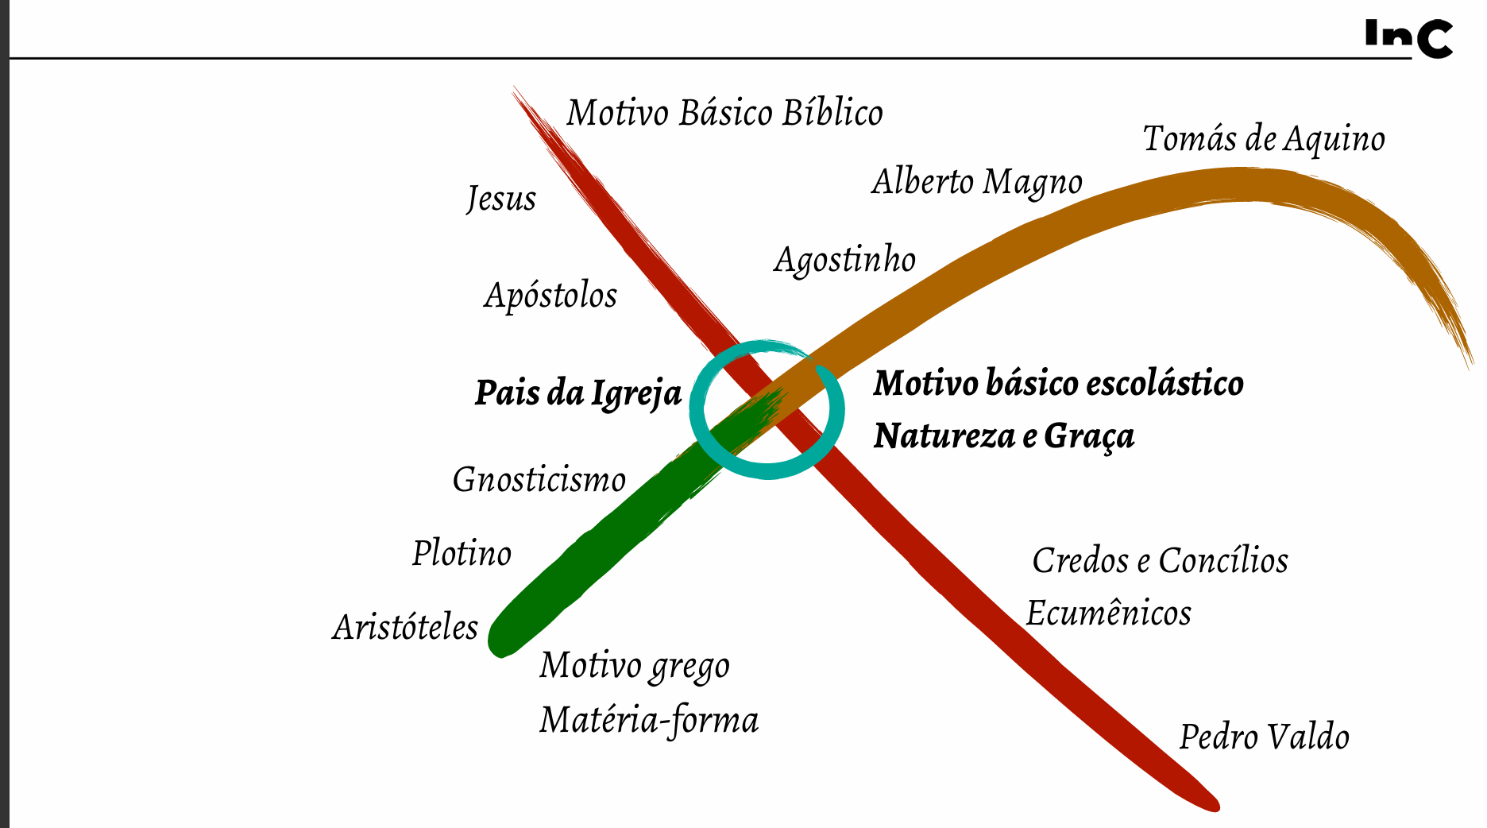
14
Notes:
Debate em Niceia pode ser resumido como a colisão de dois Motivos-Básicos que competiam pelo domínio do pensamento ocidental.
O Novo Vocabulário e a Tentativa de Síntese
Como a Igreja vivia em um ambiente culturalmente grego, ela começou a usar a linguagem e os termos da filosofia grega (como logos, ousia, hipóstase) para falar sobre a fé.
O Perigo: Ao tentar usar a "filosofia grega para explicar a fé", muitos escorregaram na tentação de adaptar a fé bíblica (o Motivo Bíblico) à lógica filosófica grega (o Motivo Grego).
Essa adaptação é a raiz do Arianismo.

Slide 15
O Contexto Filosófico e Teológico
A ilustração do Filtro
  O Contexto Grego: Pense no Motivo Grego como um Filtro de Café que só aceita o que é "puro" e "racional".
  O Contexto Bíblico: Pense no Motivo Bíblico (Criação/Redenção) como uma bebida Completo (corpo e alma, Deus e homem, razão e fé).
  A Síntese: A filosofia (a Forma) tentou "filtrar" a Revelação (a Fé). Ário tentou fazer o Logos "passar pelo filtro" da razão grega. Como o Logos não cabia (pois era totalmente Deus e totalmente homem), Ário teve que cortar a divindade Dele.
15
Notes:
Ilustração Contemporânea para a Síntese (Slides 14-16)
Use a analogia de um Blender (Liquidificador) Cultural para explicar a Síntese.
O Contexto Grego: Pense no Motivo Grego (Forma/Matéria) como um Filtro de Café que só aceita o que é "puro" e "racional" (a Forma).
O Contexto Bíblico: Pense no Motivo Bíblico (Criação/Redenção) como um Ingrediente Completo (corpo e alma, Deus e homem, razão e fé).
A Síntese: A filosofia (a Forma) tentou "filtrar" a Revelação (a Fé). Ário tentou fazer o Logos "passar pelo filtro" da razão grega. Como o Logos não cabia (pois era totalmente Deus e totalmente homem), Ário teve que cortar a divindade Dele.
Ilustração Contemporânea (A dicotomia Natureza-Graça hoje): A síntese de Niceia (o Motivo Natureza-Graça que se seguiu) vive em muitas áreas hoje, especialmente na divisão entre Fé e Razão (ou Ciência):
O Erro da Síntese: A ideia de que "A fé deve se curvar à ciência/razão." Se um fato científico (Natureza) contradiz uma passagem bíblica (Graça), a tendência é que o cristão retire o elemento "misterioso" ou "sobrenatural" da Bíblia para fazê-la "caber" na lógica humana.
O Critério de Ário: Esta é a mesma lógica de Ário: Adaptar o que é sobrenatural/revelado (o Cristo Divino) para que ele se encaixe no que é racional/humano (a lógica grega). Niceia afirmou que a fé bíblica (Graça) tem soberania e não pode ser cortada pela razão caída (Natureza).

Slide 16
O Drama dos Protagonistas: Figuras Históricas em Conflito
Ário (O Racionalista Grego na Igreja)
Sua Preocupação Filosófica: Preservar a distância e a unidade absoluta do Pai. Ele estava profundamente influenciado pela ideia grega (platônica e neoplatônica) de que o "Ser Supremo" não poderia ter se envolvido diretamente na criação mutável.
Sua Tese:
  O Filho (Logos) não pode ser o Deus eterno e imutável.
  O Filho é, portanto, uma criatura do Pai (embora a primeira e mais perfeita). Esta tese é claramente capturada na famosa frase ariana: "Houve um tempo em que Ele [o Filho] não era" (Relatado por Atanásio em Contra os Arianos e presente no Thalia, obra de Ário, citada por outros).
  O Homoousios (da mesma substância) é impossível, pois o Filho deve ser de substância diferente (ou Heteroousios) do Pai.
Consequência Teológica: Se Jesus é uma criatura, a adoração que lhe é prestada é idolatria, e a Salvação é realizada por um ser que não é Deus. Isso destrói a essência da Redenção, pois o Criador não se uniu à criatura.
16
Notes:
Ário (O Racionalista Grego na Igreja)
Sua Preocupação Filosófica: Preservar a distância e a unidade absoluta do Pai. Ele estava profundamente influenciado pela ideia grega (platônica e neoplatônica) de que o "Ser Supremo" não poderia ter se envolvido diretamente na criação mutável.
Sua Tese:
O Filho (Logos) não pode ser o Deus eterno e imutável.
O Filho é, portanto, uma criatura do Pai (embora a primeira e mais perfeita). Esta tese é claramente capturada na famosa frase ariana: "Houve um tempo em que Ele [o Filho] não era" (Relatado por Atanásio em Contra os Arianos e presente no Thalia, obra de Ário, citada por outros).
O Homoousios (da mesma substância) é impossível, pois o Filho deve ser de substância diferente (ou Heteroousios) do Pai.
Consequência Teológica: Se Jesus é uma criatura, a adoração que lhe é prestada é idolatria, e a Salvação é realizada por um ser que não é Deus. Isso destrói a essência da Redenção, pois o Criador não se uniu à criatura.

Slide 17
O Drama dos Protagonistas: Figuras Históricas em Conflito
Atanásio (O Defensor do Motivo Bíblico da Redenção)
  Sua Preocupação Teológica: Preservar o Motivo Bíblico da Redenção (Criação-Queda-Redenção) e a integridade da Salvação.
  Sua Tese:
    Se o Logos (o Verbo) não fosse totalmente Deus ao se encarnar, a humanidade não teria sido redimida (Atanásio, Sobre a Encarnação do Verbo).
    Somente o Deus verdadeiro pode ser o Redentor. Se Cristo não fosse Deus, Ele não poderia nos salvar da morte e nos unir novamente a Deus.
    A Divindade plena do Espírito Santo também foi implicitamente defendida, pavimentando o caminho para o Credo de Constantinopla.
  A Linguagem Crucial: Para combater Ário e garantir a ortodoxia, Atanásio insistiu no termo "Da Mesma Substância/Essência". Esta palavra foi incluída no Credo e representa a decisão final do Concílio (Ata Final do Concílio de Niceia / O Credo Niceno).
17
Notes:
Atanásio (O Defensor do Motivo Bíblico da Redenção)
Sua Preocupação Teológica: Preservar o Motivo Bíblico da Redenção (Criação-Queda-Redenção) e a integridade da Salvação.
Sua Tese:
Se o Logos (o Verbo) não fosse totalmente Deus ao se encarnar, a humanidade não teria sido redimida (Atanásio, Sobre a Encarnação do Verbo).
Somente o Deus verdadeiro pode ser o Redentor. Se Cristo não fosse Deus, Ele não poderia nos salvar da morte e nos unir novamente a Deus.
A Divindade plena do Espírito Santo também foi implicitamente defendida, pavimentando o caminho para o Credo de Constantinopla.
A Linguagem Crucial: Para combater Ário e garantir a ortodoxia, Atanásio insistiu no termo "Da Mesma Substância/Essência". Esta palavra foi incluída no Credo e representa a decisão final do Concílio (Ata Final do Concílio de Niceia / O Credo Niceno).

Slide 18
O Início de conflito (318 a.C)
A Faísca em Alexandria
O conflito Ariano não nasceu em Niceia; ele irrompeu na capital intelectual do Oriente, Alexandria.
O Estopim (c. 318 d.C.): O Bispo de Alexandria, Alexandre (que era o superior de Ário e mentor de Atanásio), estava ensinando sobre a Unidade da Trindade. Ário, um presbítero brilhante e popular, o desafiou publicamente, insistindo que, se o Pai gerou o Filho, houve um tempo em que o Filho não existia.
A Reação: O bispo Alexandre e o jovem diácono Atanásio tentaram disciplinar Ário, mas ele tinha aliados poderosos, incluindo Eusébio de Nicomédia, que era influente junto a Constantino. O problema escalou de um debate local para uma crise imperial que ameaçava dividir o Oriente, forçando Constantino a intervir e convocar o concílio.
18
Notes:
Tópico Adicional: A Faísca em Alexandria
O conflito Ariano não nasceu em Niceia; ele irrompeu na capital intelectual do Oriente, Alexandria.
O Estopim (c. 318 d.C.): O Bispo de Alexandria, Alexandre (que era o superior de Ário e mentor de Atanásio), estava ensinando sobre a Unidade da Trindade. Ário, um presbítero brilhante e popular, o desafiou publicamente, insistindo que, se o Pai gerou o Filho, houve um tempo em que o Filho não existia.
O Apoio Popular (A Doutrina Vira Música): Ário era popular. Para espalhar suas ideias, ele transformou seus argumentos em músicas e cânticos (thalia – "banquetes") fáceis de memorizar. Era comum ouvir os marinheiros e moleiros de Alexandria cantando rimas que negavam a divindade de Cristo. A heresia não era apenas um debate acadêmico; era a música popular da época! (Fontes: Sócrate Escolástico, História Eclesiástica).
A Reação: O bispo Alexandre e o jovem diácono Atanásio tentaram disciplinar Ário, mas ele tinha aliados poderosos, incluindo Eusébio de Nicomédia, que era influente junto a Constantino. O problema escalou de um debate local para uma crise imperial que ameaçava dividir o Oriente, forçando Constantino a intervir e convocar o concílio.
Ilustração: Use a ideia da "música pop da heresia" para mostrar como o debate teológico tinha um impacto cultural na vida diária. O que estava em jogo afetava a fé de todos, desde o acadêmico até o homem comum.
Ilustração: Use a ideia da "música pop da heresia" para mostrar como o debate teológico tinha um impacto cultural na vida diária. O que estava em jogo afetava a fé de todos, desde o acadêmico até o homem comum.

Slide 19
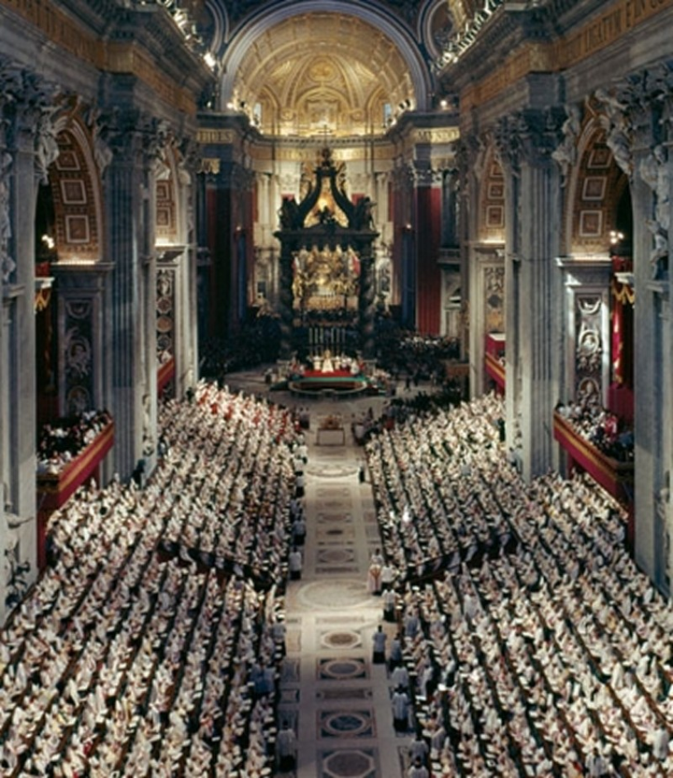
Os grandes concílios da Igreja.
Os locais e as datas dos 7 primeiros concíclios foram:
1) Concílio de Nicéia (325 )
2) Concílio de Constantinopla (381)
3) Concílio de Éfeso (431)
4) Concílio de Calcêdonia (451)
5) II Concílio de Constantinopla (553)
6) III Concílio de Constantinopla (680)
7) II Concílio de Nicéia (787)
19
Notes:
Os grandes concílios da Igreja.
Os locais e as datas dos 7 primeiros concíclios foram:
1) Concílio de Nicéia (325 )
2) Concílio de Constantinopla (381)
3) Concílio de Éfeso (431)
4) Concílio de Calcêdonia (451)
5) II Concílio de Constantinopla (553)
6) III Concílio de Constantinopla (680)
7) II Concílio de Nicéia (787)

Slide 20
O resultado do Concílio de Nicéia
Creio em um Deus, Pai Todo-poderoso, Criador do céu e da terra, e de todas as coisas visíveis e invisíveis; e em um Senhor Jesus Cristo, o unigênito Filho de Deus, gerado pelo Pai antes de todos os séculos, Deus de Deus, Luz da Luz, verdadeiro Deus de verdadeiro Deus, gerado não feito, de uma só substância com o Pai; pelo qual todas as coisas foram feitas; o qual por nós homens e por nossa salvação, desceu dos céus, foi feito carne pelo Espírito Santo da Virgem Maria, e foi feito homem; e foi crucificado por nós sob o poder de Pôncio Pilatos. Ele padeceu e foi sepultado; e no terceiro dia ressuscitou conforme as Escrituras; e subiu ao céu e assentou-se à direita do Pai, e de novo há de vir com glória para julgar os vivos e os mortos, e seu reino não terá fim. E no Espírito Santo, Senhor e Vivificador, que procede do Pai e do Filho [2] , que com o Pai e o Filho conjuntamente é adorado e glorificado, que falou através dos profetas. Creio na Igreja una, universal e apostólica, reconheço um só batismo para remissão dos pecados; e aguardo a ressurreição dos mortos e da vida do mundo vindouro.
20
Notes:
O Concílio de Niceia, também conhecido como Primeiro Concílio de Niceia, foi um importante concílio ecumênico da Igreja Cristã que ocorreu no ano 325 d.C. na cidade de Niceia, na Anatólia, parte do Império Romano. Este concílio é notável por várias razões:
Definição do Credo Niceno: O principal objetivo do Concílio de Niceia era resolver uma controvérsia teológica sobre a natureza de Jesus Cristo. Os bispos presentes elaboraram o Credo Niceno, que afirmava a crença na divindade de Jesus Cristo e estabelecia uma formulação básica da fé cristã.

Slide 21
Os outros 14 concílios da Igreja Romana
08) Concílio de Constantinopla IV (870 )
09) Concílio de Latrão I (1123)
10) Concílio de Latrão II (1139)
11) Concílio de Latrão III (1179)
12) Concílio de Latrão IV (1215)
13) Concílio de Lião I (1245)
14) Concílio de Lião II (1274)
15) Concílio de Viena (1312)
16) Concílio de Constança (1418)
17) Concílio de Basileia-Florença (1432)
18) Concílio de Latrão V
19) Concílio de Trento (1545-1563)
20) Concílio do Vaticano I (1869 - 1870)
21) Concílio do Vaticano II (1962 - 1965)
21

Slide 22
Escola Bíblica dominical
1700 Anos do Concílio de Nicéia
Os personagens do concílio.
26 de Outubro de 2025,

